Slide 1
독 서 치 료
“ 사는 게 재미있어요＂
대구시지 재가노인돌봄센터

Slide 2
목 차
01. 기관 소개
02. 독서치료 프로그램 소개
필요성과 목적
프로그램 배경 및 내용
활동 단계 및 활동 내용
03. 프로그램의 효과성
04. 향후 계획

Slide 3
기관 소개
안녕하십니까! (재) 운경재단 산하기관이면서,
전국 최초 노인 전문병원 병설기관인
대구시지 재가노인돌봄센터 주간보호입니다!
어르신의 일상 생활 능력의
향상을 위해 다양한
서비스를 수행하는 주간보호!
2019년 장기요양 기관 평가
최우수 A등급을 받은 주간보호!
지역사회의 자원을
활용하여 다양한
서비스를 제공하고자 하는 주간보호!
＊주소 : 대구 수성구 달구벌대로
647길 7 올리브카운티 A동
＊전화번호 : 053-794-8092

Slide 4
*현재는 코로나로 인해 자체적으로 시행되고 있습니다*
지역사회기관인
고산도서관과 연계한
독서치료를 소개합니다!

Slide 5
독서 치료 프로그램의 필요성 및 목적
신체 / 인지 / 정서 부분의 3박자를 동시에
강화할 수 있는 프로그램은 없을까?
신체 활동량 증가
?
기억력 / 인지 자극
안정된 정서상태

Slide 6
독서 치료 프로그램의 필요성 및 목적
신체 / 인지 / 정서 3박자 고루 강화!
신체
독서치료
인지
정서

Slide 7
독서치료 프로그램 배경 및 내용
독서치료
= 고산도서관에서 차출 된
독서 치료 강사들의
재능나눔활동을 기반으로 한
전문적인 프로그램
책을 읽은 후 해당
내용을 바탕으로 정서활동
신체놀이 활동 등을 수행하여
인지/정서/신체 3박자 강화 꾀함.
◈ 독서 = 인지 능력 자극 그 자체의 활동!
책의 효과
한 권의 이야기를 읽고(듣고)
이에 대한 어르신의 생각을
이야기하는 활동은 이야기의 흐름을
이해하고, 이는 기억력 강화와,
지난 기억을 회상하는
능력을 강화합니다.

Slide 8
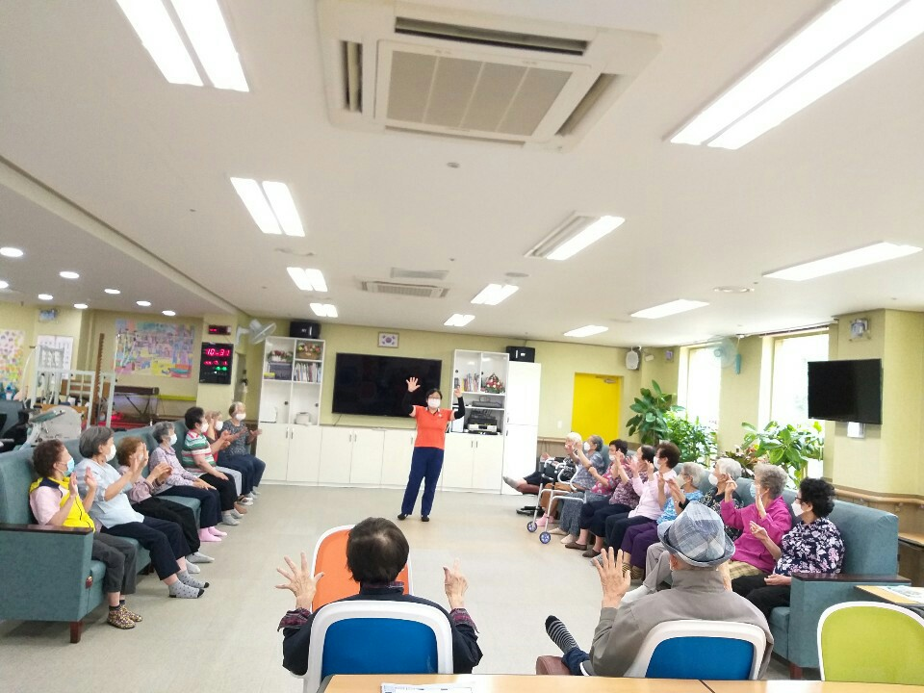
독서치료 프로그램 배경 및 내용
◈ 활동 단계
1단계. 집중력 향상을 위한 활동
(간단 레크레이션)
잰말놀이 / 주령구놀이 / 박수 놀이 등
어르신들은 바로 집중을 하시기에 어려움이 있으시며, 특히 본 프로그램은 점심식사 이후 이뤄지기에, 프로그램 집중력 향상을 위해 반드시 해당 단계를 진행.

Slide 9
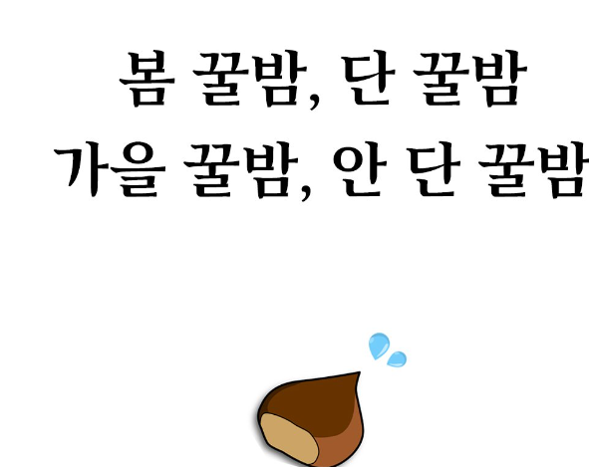
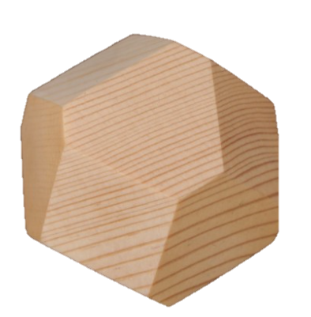
잰말놀이
어르신들의 활동 난이도에
맞추어 간장공장장 등의 문장을
게임처럼 함께 읽어보는 활동
처음에는 천천히 함께 한 후 점점
빠르게 하여 재미를 유도.
우리 어르신들에게 잰말놀이 문장으로 봄 꿀밤이
달다고 하니 봄 꿀밤은 맛없다 저 말 틀렸다라고 말씀하신 후문이 있다.
주령구놀이
ㄱ. 이미지에 보이는 주령구에
한글자음을 써넣는다
(해당 주령구는 없으면 육면체 모양으로
종이로 만들 수 있다.)
ㄴ. 자음마다 재미있는 동작들을
연결시킨다.
예) ㅎ – 다같이 호호호 소리 내어 웃기
ㄷ. 굴린 사람 혹은 옆사람 등 누가 동작을 수행할 지 결정하고 굴리고 자음 확인하고, 동작 수행하기를 반복한다.
(어르신들께서 어느 정도 워밍업 상태가 되었다
싶으면 그만함.)

Slide 10
독서치료 프로그램 배경 및 내용
◈ 활동 단계
2단계. 책을 함께 읽고 책의 내용에 관한 이야기를 서로 나눔
책 선정 기준 : 어르신들께서 접해본 활동에 관한 이야기거나, 쉽게 줄거리를 이해하실 있는 재밌는 이야기.
강사가 이야기를 축약하거나, 어르신들께서 줄거리를 쉽게 파악 할 수 있도록 책을 읽어드림.
이야기 도중 어르신들의 경험과 관련된 이야기는 서로 나눔을 하여 봄.

Slide 11
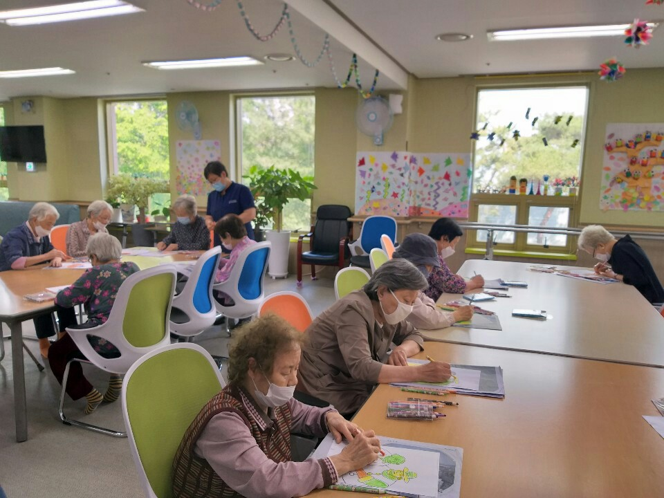
독서치료 프로그램 배경 및 내용 - 활동 단계
◈ 활동 단계
3단계. 책의 내용을 바탕으로 한
활동지 및 만들기 수행
책의 내용을 바탕으로
미술 활동 및 신체 활동 등을
함께 하여 보는 시간.
단순히 책의 내용을 수동적으로
받아들이는 것이 아니라 활동과 접목함으로써 어르신들의 능동적인
참여가 되도록 함.

Slide 12
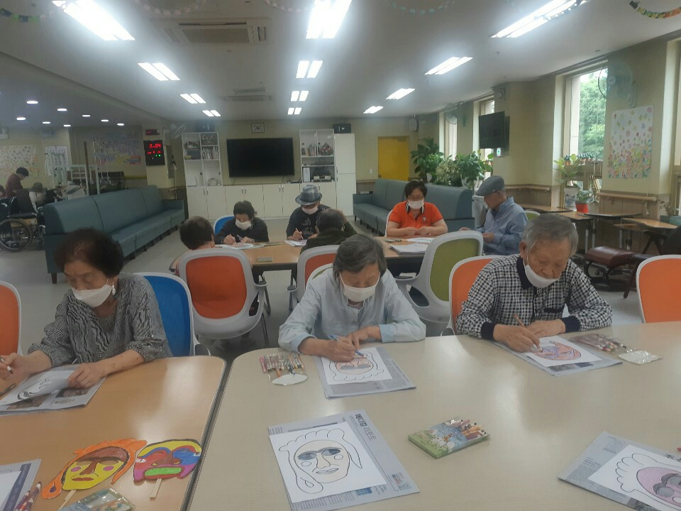
3단계 ① 안정된 인지 및 정서 상태 강화를 위한 활동
○ 책 제목 : 허도령과 하회탈
○ 활동내용 :
하회마을의 전설인
허도령과 하회탈의 이야기를 들은 후 떠올려보며
하회탈을 만들어봅니다!
무지개 색으로 해볼까?
★하회탈 만들기 ★

Slide 13
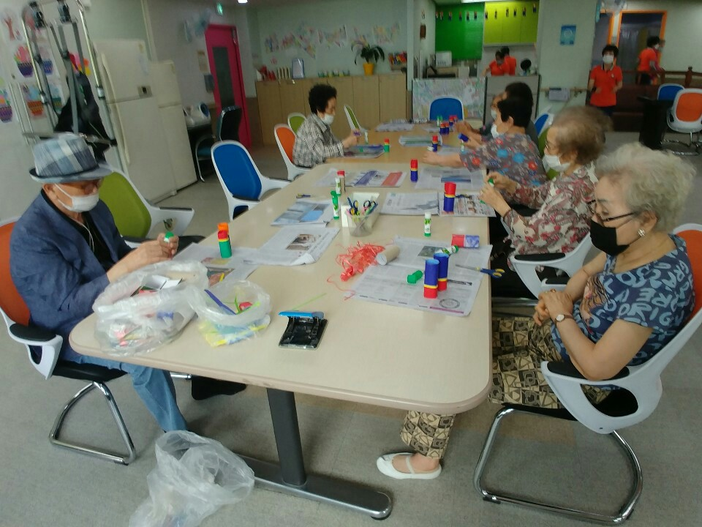
청사 초롱~
불 밝~혀라~♬
○ 책 제목: 인절미 시집가는 날
○ 활동내용 :
전통 혼례에 대한 이야기를 듣고
과거 결혼식은 어떠셨는지
이야기를 나눈 후
청사초롱을 만들어 봅니다!
★청사초롱 만들기★

Slide 14
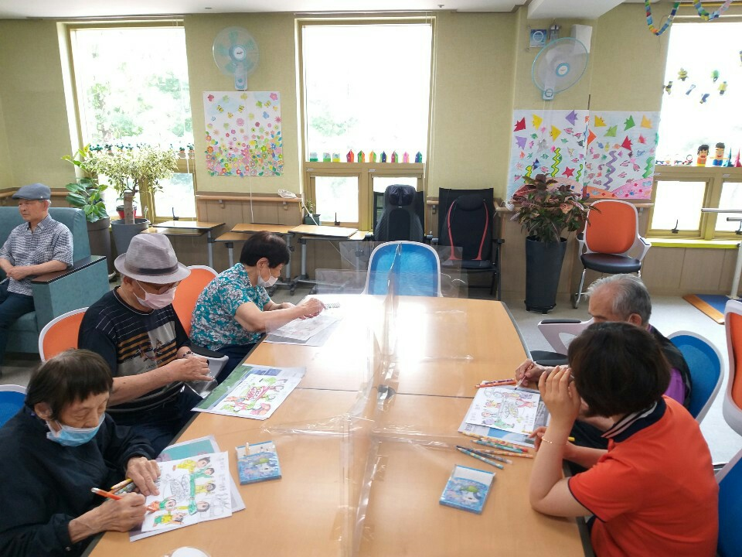
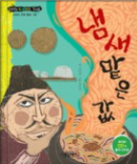
★동화 속 주인공 색칠하기★
○ 책 제목: 냄새 맡은 값
○ 활동내용 :
구두쇠 영감의 못된 심보가
어떻게 되갚음 되는 지에 대해 재미있게 함께 읽은 후
이를 떠올리며
책에 나오는 주인공들의 도안을 따라 색칠하기를 하여 봅니다!
이 옷은 이
색깔로 할까?

Slide 15
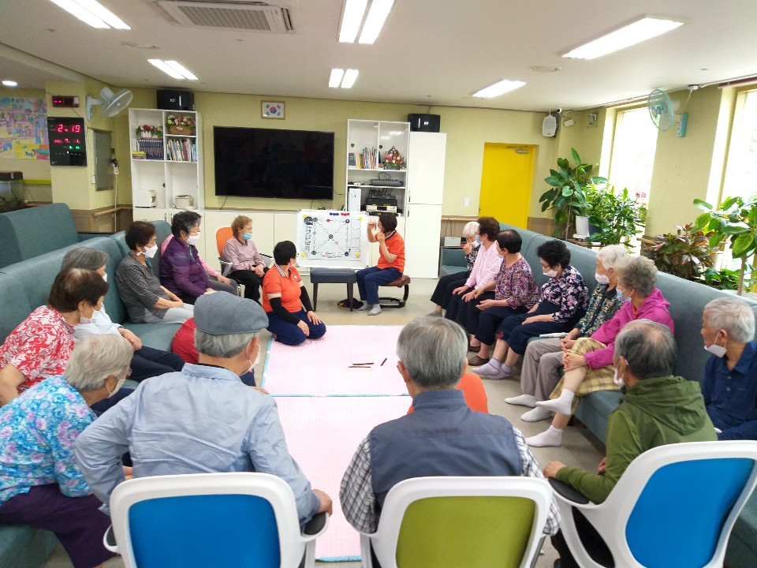
3단계 ② 신체 활동량 증진을 위한 활동
★전래놀이활동★
○ 책 제목: 다 같이 놀자!
○ 활동내용 :
전래 놀이를 소개해주는 이야기를
듣고 옛날에 했던 활동들을 떠올려보고 이야기를 나눈 후
관련 전래놀이를 함께 하여봅니다!

Slide 16
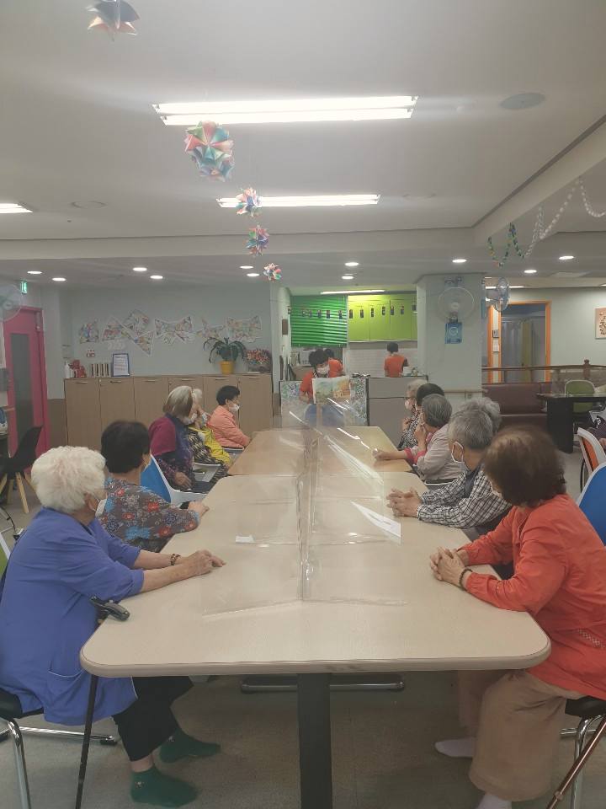
독서치료 프로그램 배경 및 내용 - 활동 단계
◈ 활동 단계
4단계. 활동을 마치고(활동 피드백)
이야기를 함께 같이 떠올려보며
다음에 읽을 책에 대한 내용을
간단히 이야기 하는 단계
줄거리를 다시 복기함으로써
단기기억을 자극.
다음엔 어떤 활동을 더 하시고
싶으신 지에 대한 조사 단계이기도 함.

Slide 17
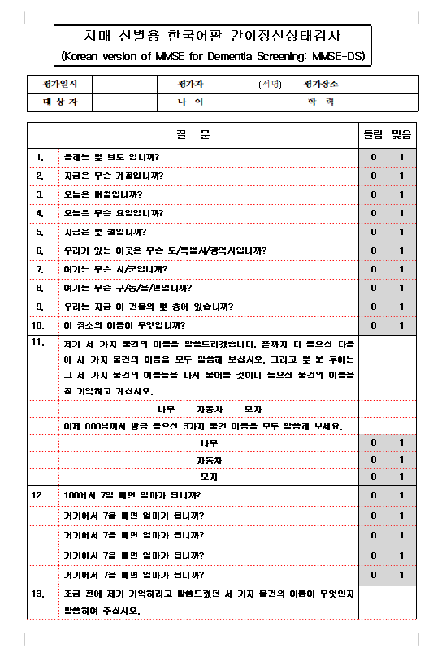
프로그램의 효과성
어르신의 일상생활 능력 향상정도는?
○ 5등급 / 신** 어르신 ○
01
[인지]
입소 초기 MMSE
검사 결과 대비 2점 상승!
[신체]
파킨슨으로 인해 보행이 불안정하셨으나 현재는
보행 능력 향상 되어 부축 없이 스스로 보행 가능하심!
[정서]
보호자와의 사별로 인해 우울함을 호소하셨으나
현재는 다른 어르신들과 밝게 잘 지내시며,
우울 정도도 급감하셨음!
OPTION 01
PowerPoint is a complete presentation graphics package.

Slide 18
프로그램의 효과성
“대화”로 알아보는 독서치료 효과
어르신들한테 가장 반응이 좋은 프로그램이죠!
시작하기 전에 뭐하는 지 궁금해 하세요!
요양보호사
옛날 이야기도 좋고 책 읽어주는 것도 좋고 재밌는 놀이해서 더 좋아~! 언제 또 해?
K어르신
가끔 오늘 뭐가 제일 재밌었냐고 여쭤보는데
책 읽고 게임하고 한거를 이야기하시더라고요~! 항상 감사합니다!
L어르신 보호자

Slide 19
향후 계획
현재 코로나로 인해 외부 자원봉사자 출입이 제한 되어 자체적으로 시행 중. 추후 코로나가 완화가 되어 출입 제한이 해제된다면, 고산도서관과 꾸준히 연계하여 더 나은 프로그램을 구상 및 제공 할 것.
2. 프로그램의 성장 : 고산도서관과 연계하여 진행되는 독서치료는 전문강사의 재능기부로 이루어지기에, 전문 강사의 노하우 및 지식을 사회복지사와 요양보호사가 습득하여 계발. 이를 바탕으로 독서를 접목한 더 발전된 다른 프로그램을 개발해보고자 함.

Slide 20
감사합니다!

